Slide 1
《阳光灿烂的日子》和《动物凶猛》是如何各自表现其时代背景的？
Notes:
就分别细讲一点 还有 粗讲几个例子。

Slide 2
你能看出更深的东西你就看，你不能看出更深的东西，起码也让你乐一乐
Notes:
王朔希望带给读者的，初步来说起码是有乐趣的。 《我的小说》，中如是写道。

Slide 3
我觉得在这两者之间并没有鸿沟
Notes:
但他更希望人们在被娱乐的过程中得到一定的 共鸣，或者有点想法。
乐完了，为什么乐也就了然。而电影更具有娱乐性，更易表达文本所深藏的东西。
所以先电影。。。

Slide 4
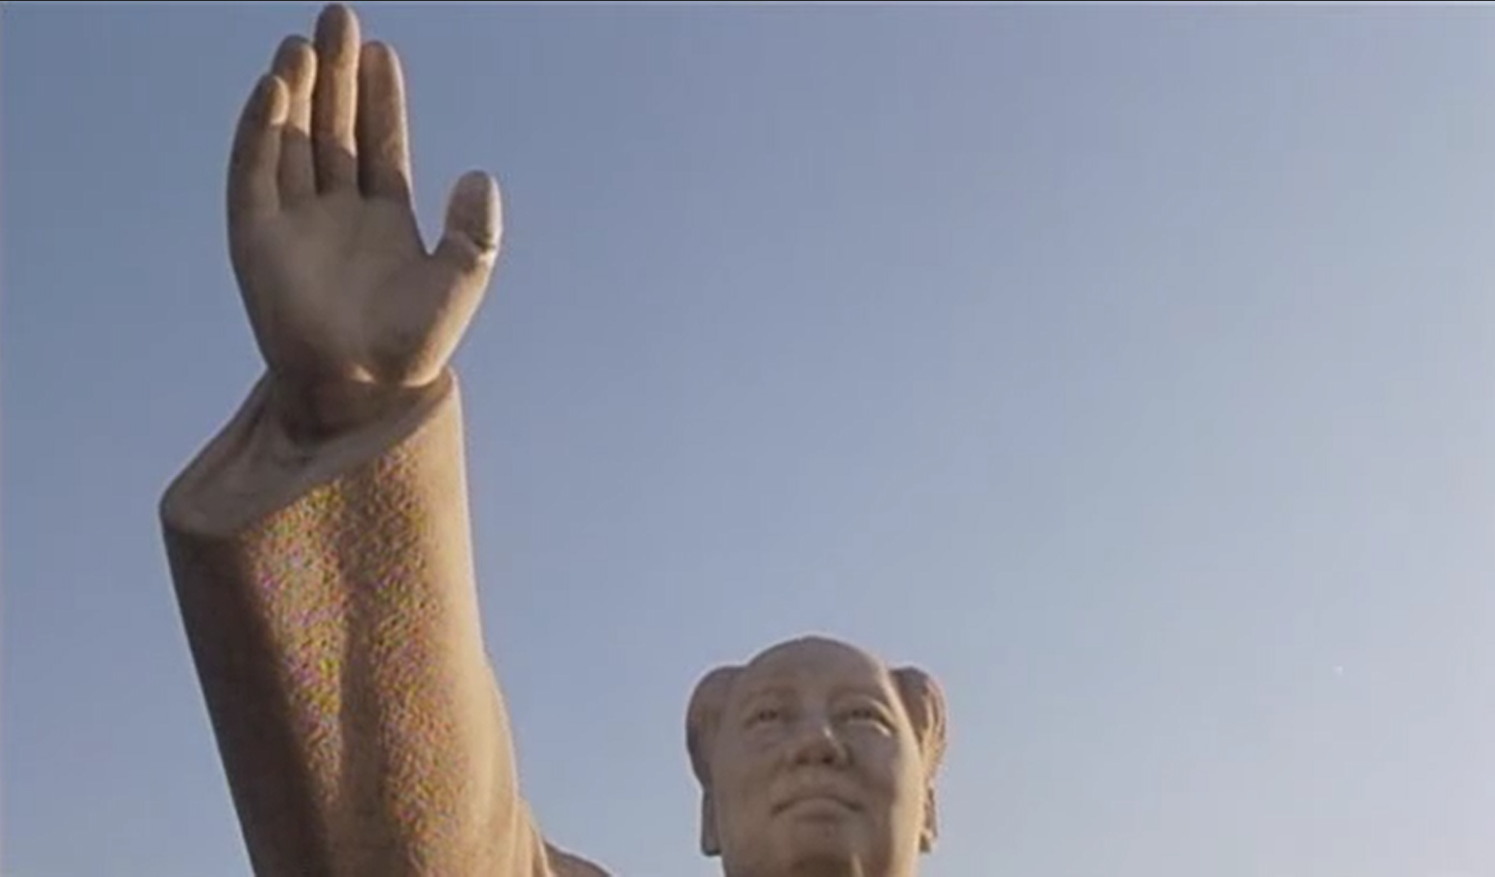
Notes:
革命英雄主义 – 奠定时代特征与群众思想（特别是青少年）；
姜文是毛粉，王朔是毛主席的好孩子。怎么能没毛主席。时代特征，人们都崇拜他。
有主席的地方都是好事都是欢声笑语。
毛泽东时代是一个“英雄辈出”的时代,以领袖和英雄的崇拜成为文革特定时代泛化而狂乱的“英雄情结”。小说《动物凶猛》把故事放置在“文革”的历史背景下,主人公带着一种强烈的英雄意识, 一步步丧失少年天真纯洁的人性而变得“动物凶猛”,最终走向顽主道路。

Slide 5
七十年代中期，这个城市还没有那么多的汽车和豪华饭店、商
场，也没有那么多的人。
Notes:
时代设定得很详细了。但是那时情况还是明者自明。总体与电影结尾相对。突出现代化后的成年生活与青春时期的鲜明对比。

Slide 6
唯一可称得上是幻想的，便是中苏开战。我热切地盼望卷入一场世界大战，我毫不怀疑人民解放军的铁拳会把苏美两国的战争机器砸得粉碎，而我将会出落为一名举世瞩目的战争英雄。我仅对世界人民的解放负有不可推卸的责任。
Notes:
唯恐天下不乱
影片主人公马小军是一个尚未成年的惜懂少年,少年时代是一个需要楷模而且崇尚英雄的人生季节。然而“文革”时期所能给予人们的除了造反英雄以外,剩下的就只有银幕上和书本中的战斗英雄和大无畏的革命者,虽然那个时代已远离了血与火的战争时期,但战争的阴霆仍不时笼罩着新中国的蓝天晴空。提高警惕,准备打仗”,“备战备荒”等主流强势话语如雷贯耳,人们有理由相信第三次世界大战似乎已为期不远。
战争片作为新中国电影的一种主要类型,曾培养了一大批痴迷于战斗英雄故事的电影观众。
现在依旧如此，抗战神片层出不穷。偶像化抗日、家斗式抗日、谍战加抗日、武侠抗日……牛鬼蛇神全来了。

Slide 7
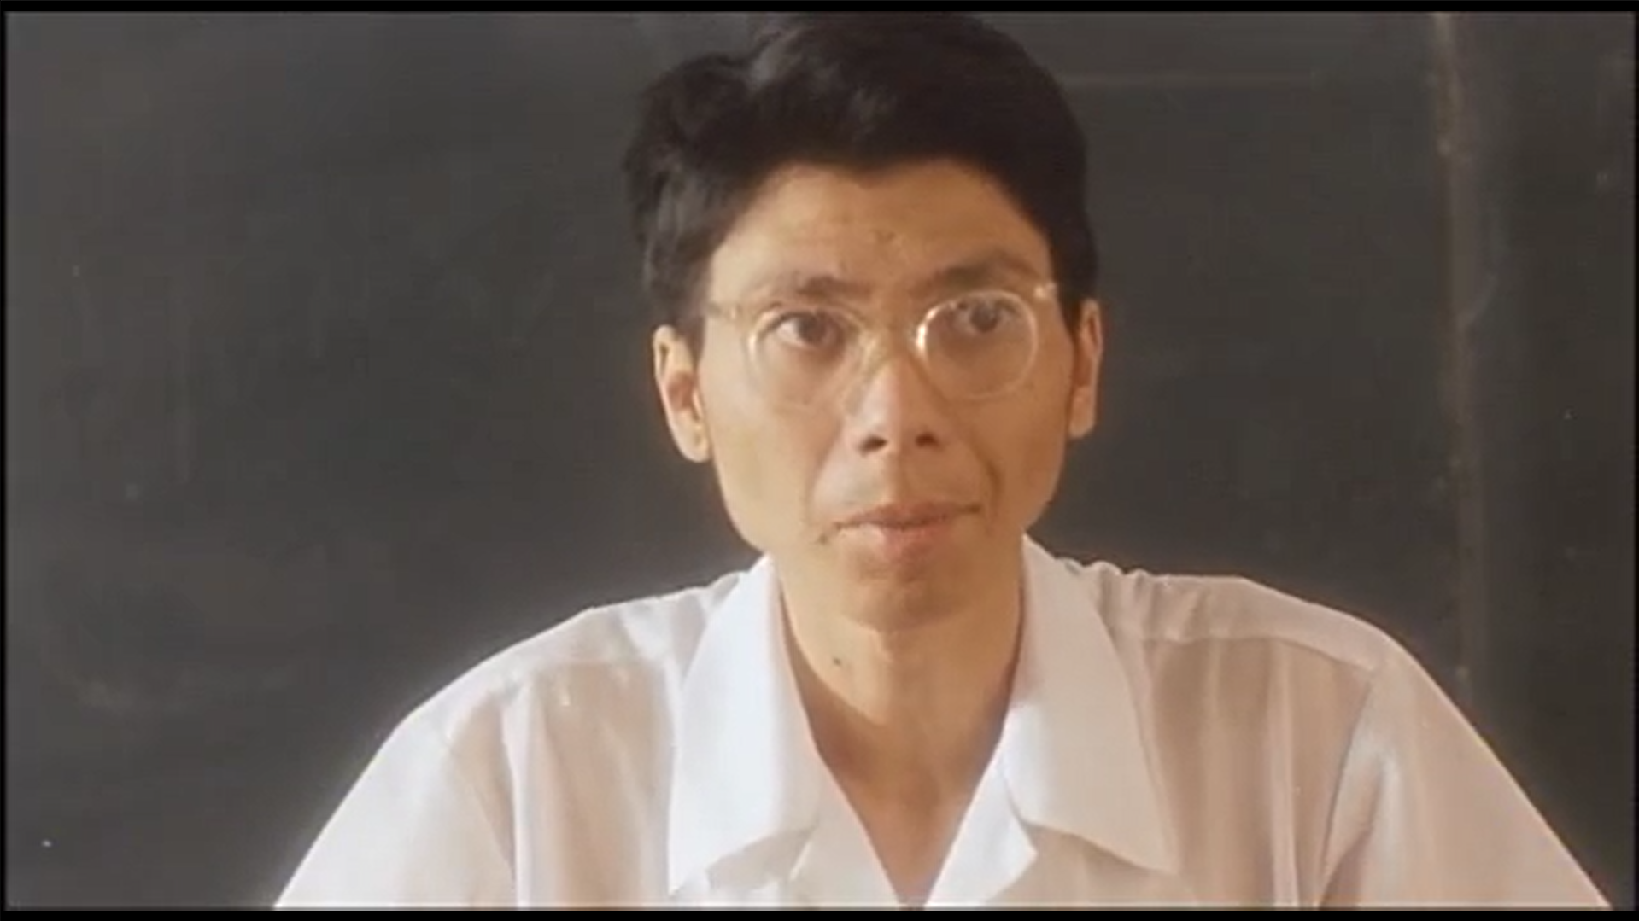
Notes:
为什么电影详细描述上课？ 逗乐？深层东西是什么
上课内容是什么？
捡帽子的男孩-那个时代抖机灵的人
让班长自己站出来，被动-被揪出来：班长-干部；托煤球-劳动

Slide 8
混进党里、政府里、军队里和各种文化界的资产阶级代表人物，是一批反革命的修正主义分子，一旦时机成熟，他们就会要夺取政权， 由无产阶级专政变为资产阶级专政。这些人物，有些已被我们识破了，
有些则还没有被识破，有些正在受到我们信用，被培养为我们的接班人，例如赫鲁晓夫那样的人物，他们现正睡在我们的身旁，各级党委必须充分注意这一点。
Notes:
主席指示
赫鲁晓夫-中苏关系恶化—从 中俄尼布楚条约 反映；
帽子里的煤球-罪行；放煤球的人-投机分子、野心分子、阴谋分子和打砸抢分子；
手干净的-撇清-自保；你说-不要怕—意在让群众自己来把异己供出；
意图是好的-动机是好的—真相-阻止错误批判；然后发展停滞-课不上-上课停滞；调查-红卫兵任务(演变为抄家-砸物)
---门关着会有风，很不自然的现象，谜一样的帽子连掉两次---而煤球也莫名到帽子里；
可以说没有人做过这事，也可以说记忆不需要常规的逻辑；那时候人心还是很纯真的，没有那么多的投机分子、野心分子、阴谋分子和打砸抢分子。所以查不到，无底洞；
翻过桌子-追逐-无纪律--紊乱的社会秩序，动乱；
上厕所擦屁股-造成动乱后需要他人来稳定：党内矛盾演变为社会矛盾。
胡老师不怕被害，为什么自信；不要用道理，要用气势压倒对方，要有尊严（实则没有）。
你说不出个所以然来，因为你孔老二的那一套尊师尊长辈的不管用了。
文革缩影

Slide 9
培养革命后代，一定要让他们到实际斗争中去锻炼，养成敢想，敢说，敢闯，敢做，敢革命大无畏的革命精神。
Notes:
主席指示
《动物凶猛》来由；动物为什么凶猛？
这反映在哪呢？
41：57同伴欺负-敢报仇-敢砸-伴着《国际歌》而冠冕堂皇；这是最后的斗争，团结起来到明天。
“文革”时代的“阳光灿烂的暴力”
此时，加上 讲和-58:54 – 背后毛主席与笑容灿烂的壁画人物与喝酒讲和两帮人的和谐---政治背景-冷战---十几二十个人-朝鲜战争-最狠—氛围：暴力；
为什么美化？因为那是他们一代难以割舍的青春记忆。但是你会知道这样的美化仅仅是让真实显得不那么残酷。或者说他们所在的狭小世界体会不到罢了。
教师与父母权威性的下降-几乎消失-提供自由 他爸是军人经常在外，母亲是老师也不怎么在家。他们操心的事情太多以至于顾不上对孩子的教育 但是呢？

Slide 10
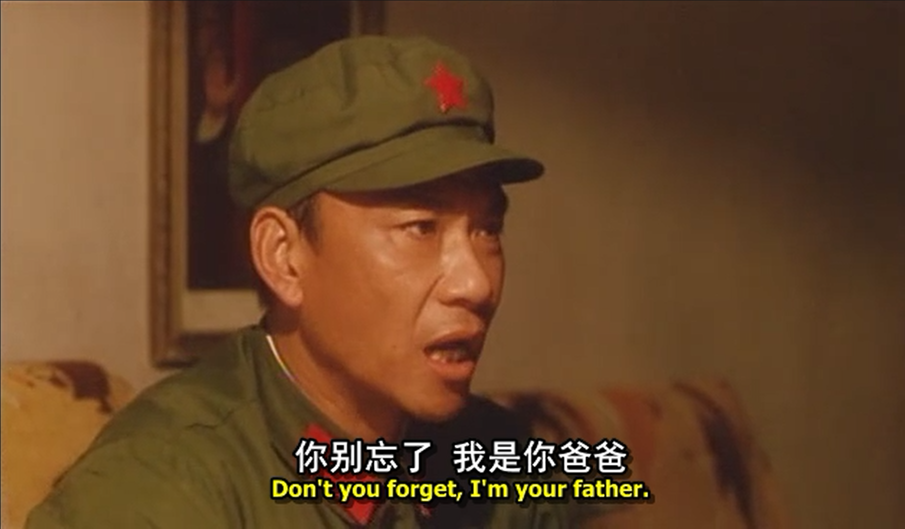
Notes:
这个父亲怎么教育人的呢？
打！心疼，但是得打。
他母亲怎么教育人？
打！往死里打。。
马小军家里父母教育孩子的方式是以暴制暴；在这个时代-暴力=英雄=正义=信仰；
聚众斗殴，家庭暴力 好像都有理有据 暴力真实面孔的陌生感-时代荒谬；
而时代在小说中这样体现的。
作者又说：：

Slide 11
这个以真诚的愿望开始述说的故事，经过我巨大、坚韧不拔的努力变成满纸谎言。
Notes:
他还说：

Slide 12
我不断发誓 要老老实实讲故事
可是说真话的愿望有多么强烈
受到的各种干扰就有多么大
我悲哀的发现
根本就无法还原真实
记忆总是被我的情感改头换面
并随之捉弄我 背叛我
把我搞得头脑混乱 真伪难辨
Notes:
我想说了

Slide 13
王朔你为什么要说谎？
Notes:
你为什么要说谎？是真记不清？是想烧脑？是以混淆虚实来显得小说逼格高？【看图】

Slide 14
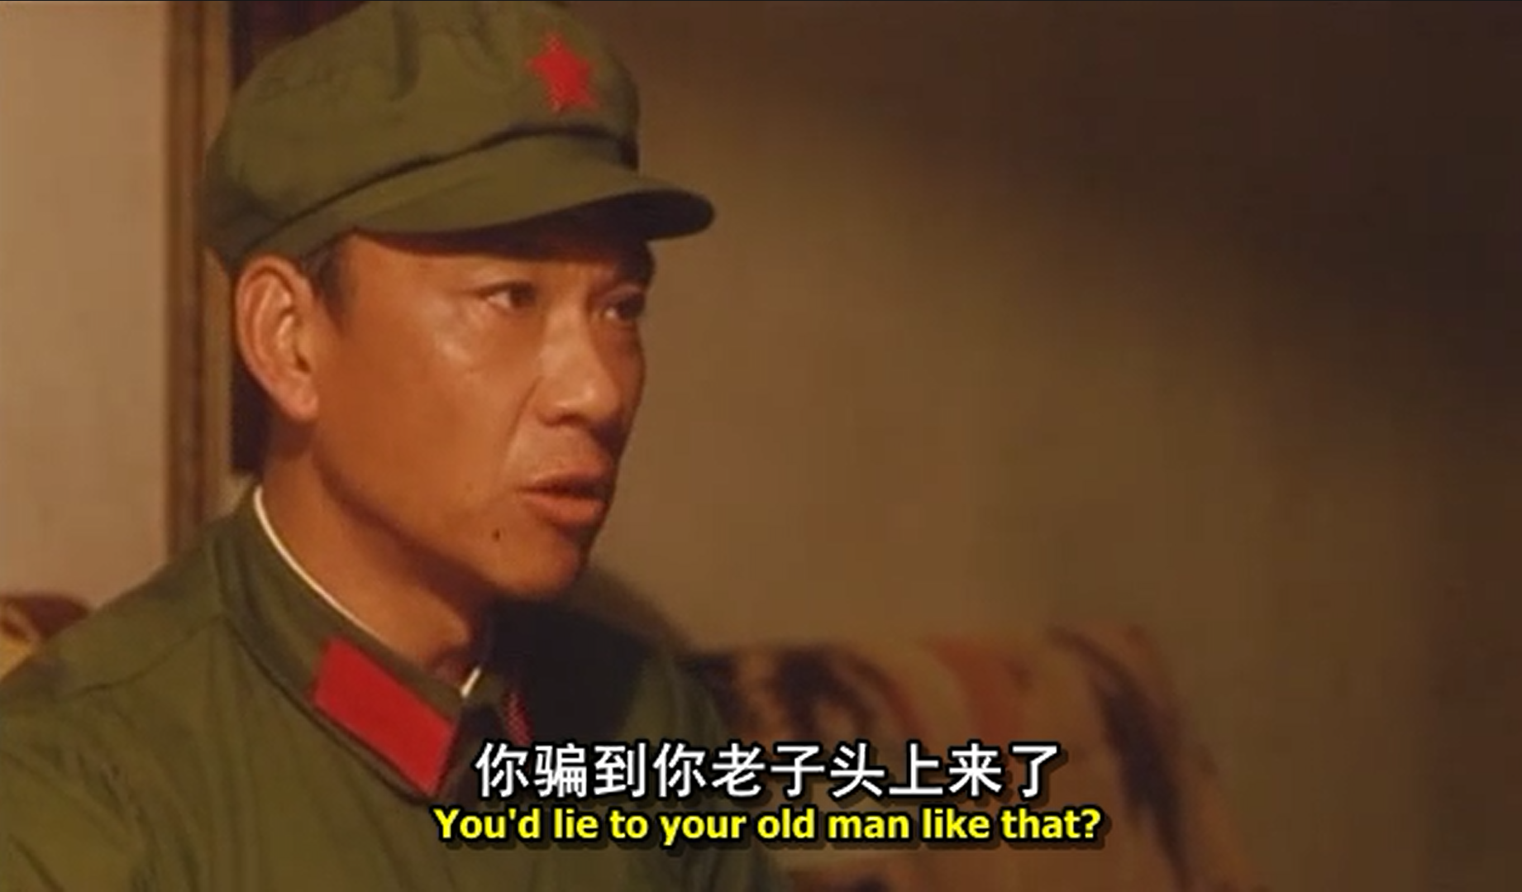
Notes:
还记得你爸爸说的么？

Slide 15
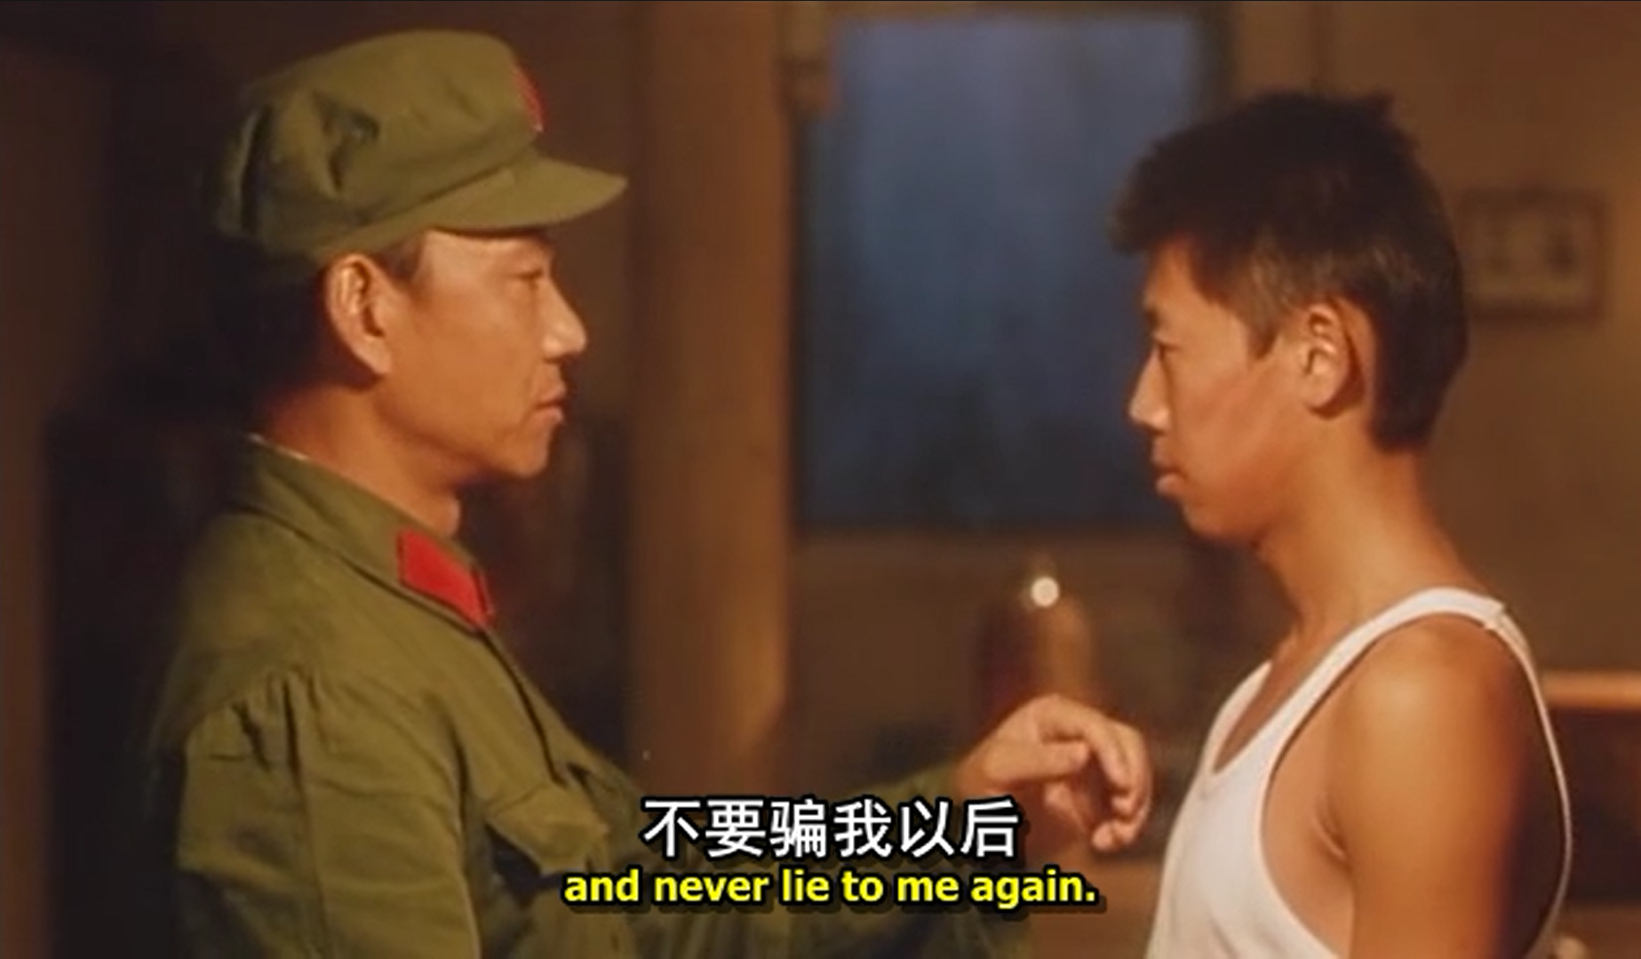
Notes:
王朔会听么？当然不会

Slide 16
2004年最受瞩目的长篇小说
王朔历时两年潜心创作的最新力作
Notes:
然后就有了这个。。。

Slide 17
一面说谎 一面陶醉
Notes:
边说谎还边陶醉。。
我又得说了

Slide 18
人与人之间最基本的信任都没有了
Notes:
但这就是小说怎么表现时代的啊
他还有自己解释啊
王朔与某人访谈中他说：

Slide 19
不会说谎就意味着无法生存，说谎安全，说谎一本万利，空手套白狼。
Notes:
这就是痞子嘛
还说了：

Slide 20
这就叫“照死里夸”把死人夸活，借尸还魂。把活人夸死，丰碑永存。
Notes:
他这么一说我就原谅他了。
王朔就这么个尿性。无可厚非。
因为在文革中，每个人都要被迫表达一些连自己都不相信的东西。久而久之。 说谎就成了改不了的习惯
文中的“我”，是王朔，是高晋，是高洋，是方方，许逊，卫宁，汪若海。
电影中的“我”，是姜文，是马小军，是刘忆苦，刘思甜，羊搞。
这些人的经历没有一个可以说是被完全真实地描写，但他们是一个整体，真实的整体。
文革历史上的意义除了教训还是教训，
但对那个年代的人来说，还是不羁放纵爱自由的青春。即使是在一个狭隘而安逸的世界中成长。
但即便回忆将残酷现实一再忽略，时代烙印在他们身上的，总是不经意会展露。
就好像某种让人情不自禁说谎的力量。
这里差不多讲完了。不过 one more thing
文中王朔的解释好有道理 我竟无言以对

Slide 21
你忍心叫我放弃么？除非我就此脱离文学这个骗人的行当，否则我还要骗下去，诚实这么一次有何价值？这也等于自毁前程。砸了这个饭碗你叫我怎么过活？我会老婆孩子，还有八十高龄老父。我把我一生最富有开拓精神和创造力的青春年华都献给文学了，重新做人也晚了。我还能有几年？
Notes:
合成一句话就是：

Slide 22
不说谎还让不让人写小说了
Notes:
完

Slide 23
完
Notes:
完

